Slide 1
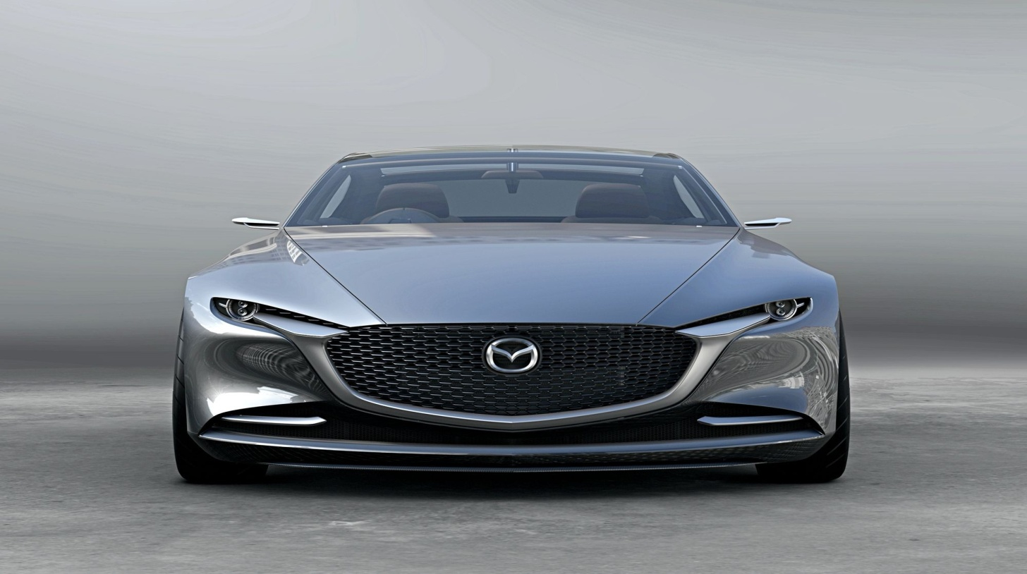
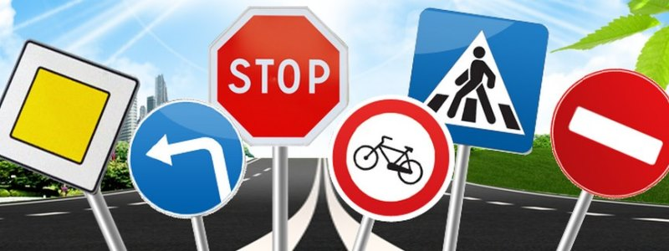
КЛУБ “АВТОМОБІЛІСТ”
Керівник клубу:
Сорокін Олексій Максимович,
викладач технічних дисциплін
(amsorokin77@gmail.com)
Ауд.158-5

Slide 2
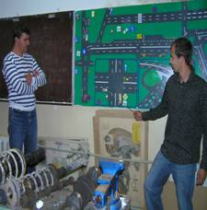
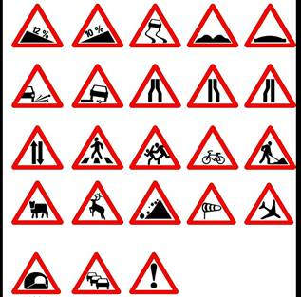
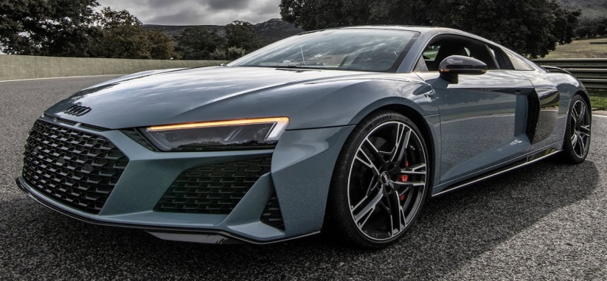
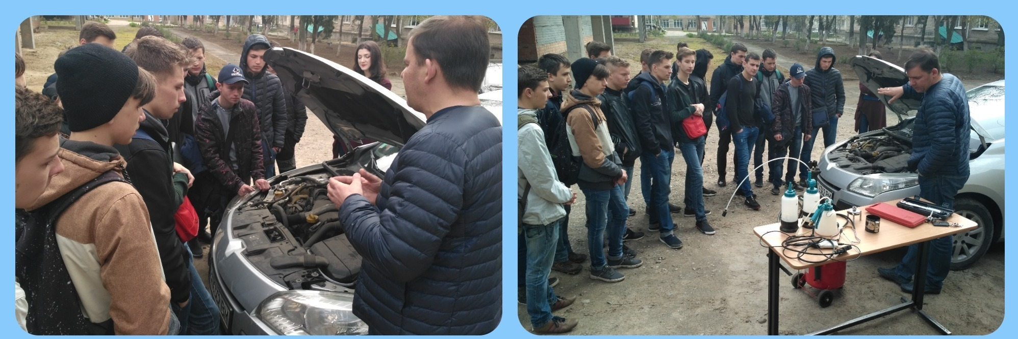
Учасники клубу «Автомобіліст» беруть участь у різних конкурсах, декадах спеціальностей «Автомобільний транспорт» та «Виробництво, сервісне обслуговування та експлуатація двигунів внутрішнього згорання».

Slide 3
